Slide 1
第二十四章 投資組合績效評估

Slide 2
本章大綱
24.1投資組合績效衡量的概念
24.2績效評估指標
24.3績效來源與風格分析
24.4基金績效評估的資訊來源

Slide 3
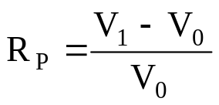
投資組合績效衡量的概念
投資組合報酬率的衡量
期末資金調整的報酬率
期中資金調整的報酬率

Slide 4
績效評估的衡量準則
同時評估風險與報酬。
投資組合績效的衡量不能只評估單一投資組合，必須從整體面或比較面去作評估。最理想的情況是能夠與一個具有代表性的投資組合進行相關的比較，此投資組合又稱為基準投資組合。在選擇基準投資組合時，也應注意風險因素，亦即應選擇有相似風險的投資組合作比較才顯得有意義。

Slide 5

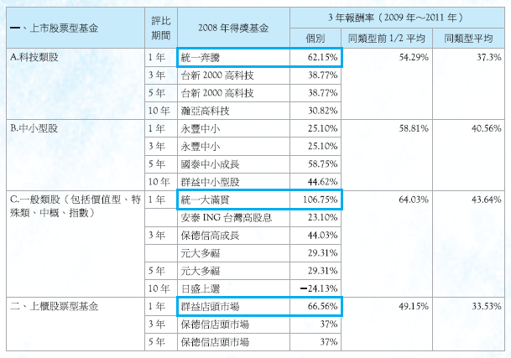
投資新視野—得獎的基金真的比較好嗎？

Slide 6
績效評估指標
報酬風險比率
夏普指標
崔納指標
詹森指標
資訊比率
M²

Slide 7

報酬風險比率
.
雖然報酬風險比率可用來比較投資組合的績效表現，但其本身卻很難真正衡量出投資組合的絕對績效表現。

Slide 8
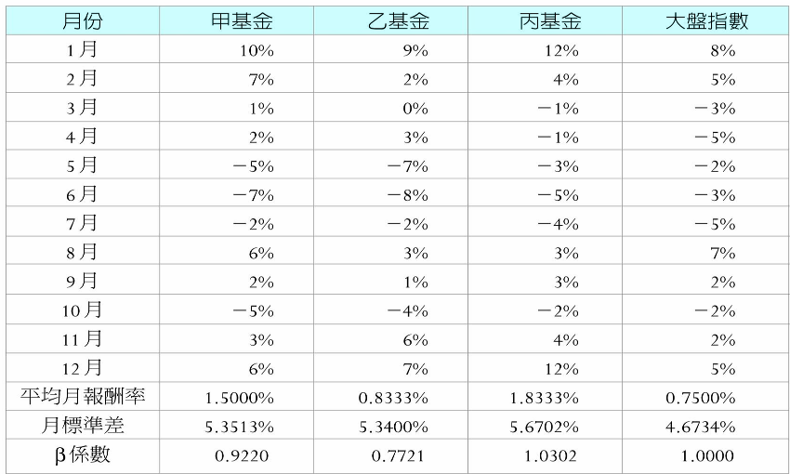
表24-1 甲、乙、丙3檔共同基金與大盤指數在過去1年的月報酬率資料

Slide 9

夏普指標
.
衡量每承擔一單位總風險所能獲得的風險溢酬，因此投資組合的夏普指標愈高，績效愈好。

Slide 10
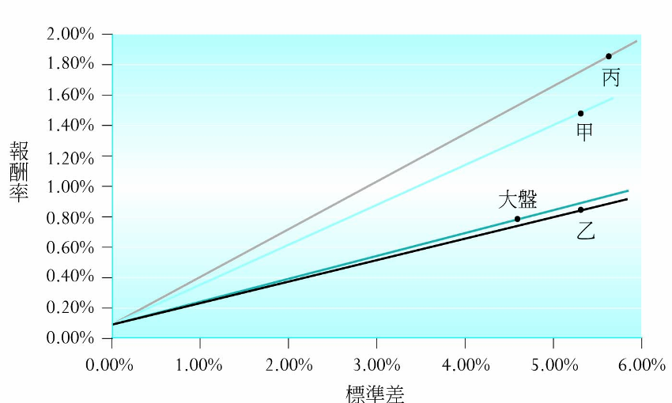
圖24-1 甲、乙、丙基金與大盤指數
的夏普指標衡量圖

Slide 11

崔納指標
.
每承擔一單位系統風險所能獲得的風險溢酬。投資組合的崔納指標愈高，其績效愈好。

Slide 12
夏普指標與崔納指標的比較
兩者均是衡量投資組合承擔一單位風險可獲得的風險溢酬
差別在於夏普指標所採用的風險指標為總風險，崔納指標所採用的風險指標為系統風險。
因此，當投資組合的非系統風險並未分散殆盡時，使用崔納指標來衡量績效表現將會有高估之虞，此時較適合使用夏普指標。

Slide 13
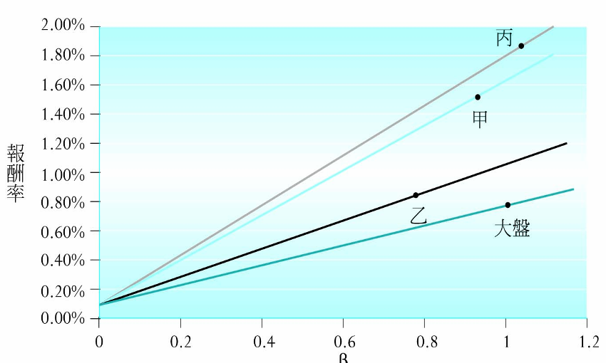
圖24-2 甲、乙、丙基金與大盤指數
的崔納指標衡量圖

Slide 14

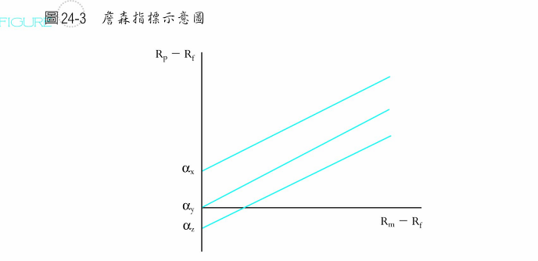
詹森指標
.

Slide 15
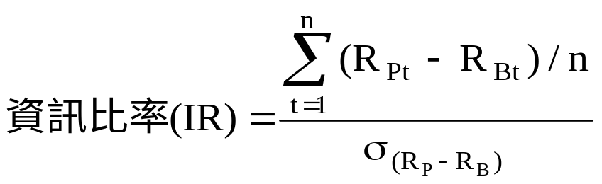
資訊比率
.
該指標除了強調投資組合與同類型投資組合月報酬率差異外，更要求其差異的穩定性。

Slide 16

M²指標
與夏普指標相同，以標準差（即總風險）作為衡量風險的指標，其差異在於M²指標係將風險調整後的投資組合報酬率與市場投資組合（或大盤指數）相比較，其公式如下：

Slide 17
績效來源與風格分析
擇時與選股能力的衡量
績效屬性分析
風格分析

Slide 18
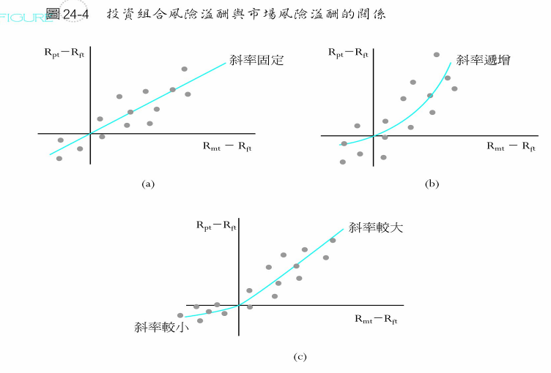
擇時能力的衡量

Slide 19
選股能力的衡量
當投資組合之風險溢酬能超越該投資組合承擔風險而應獲得的風險溢酬時，即代表經理人具有選股的能力。
此能力可利用詹森指標來衡量，當α顯著為正時，代表經理人具有選股的能力

Slide 20
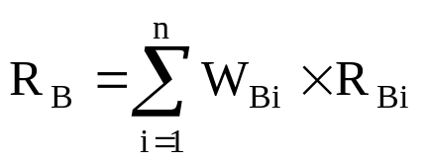
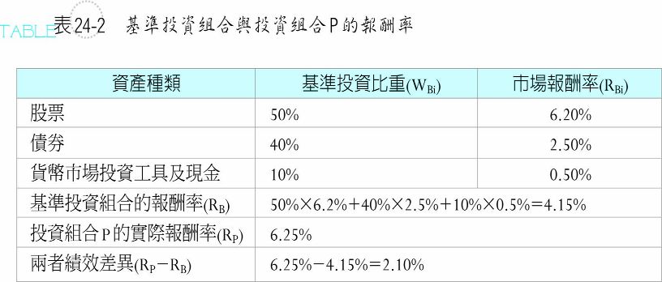
績效屬性分析
建立績效的比較基準

Slide 21
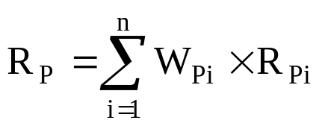
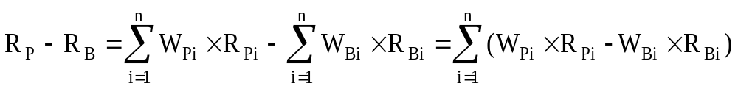



資產配置分析
投資組合P的實際報酬率
投資組合P與基準投資組合的績效差異
績效差異來源分解
  來自於資產配置的貢獻：
  來自於證券選擇的貢獻：
  來自於資產i的貢獻：

Slide 22
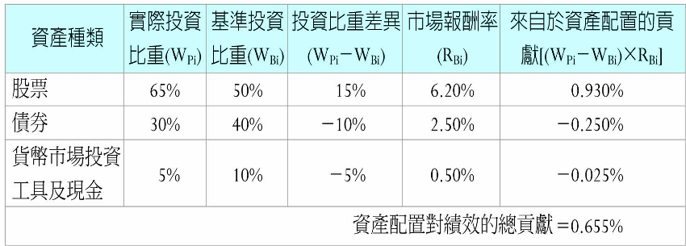
表24-3 資產配置對績效的貢獻

Slide 23
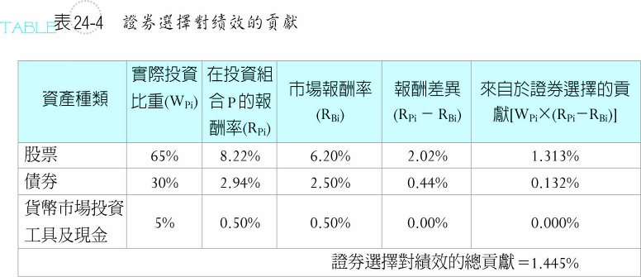
證券選擇分析

Slide 24
風格分析
風格分析(Style Analysis)係由夏普於1992年提出，他以基金的歷史報酬率為因變數，12種資產類型（或風格）的市場報酬率為自變數，利用迴歸及規劃求解的方式，企圖找出最能解釋基金報酬風格的資產類型。

Slide 25
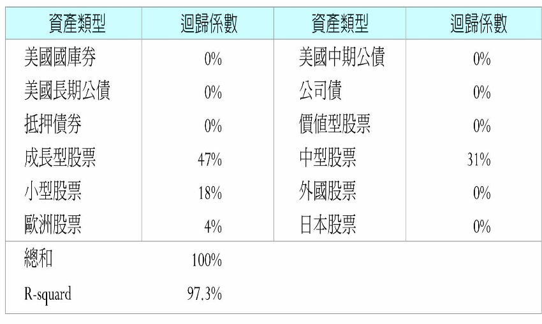
表24-5 夏普所定義的12種資產類型

Slide 26
基金績效評估的資訊來源
報章雜誌
各大理財網站
投信投顧公會
  台大教授
  晨星(Morningstar)
  理柏(Lipper)

Slide 27
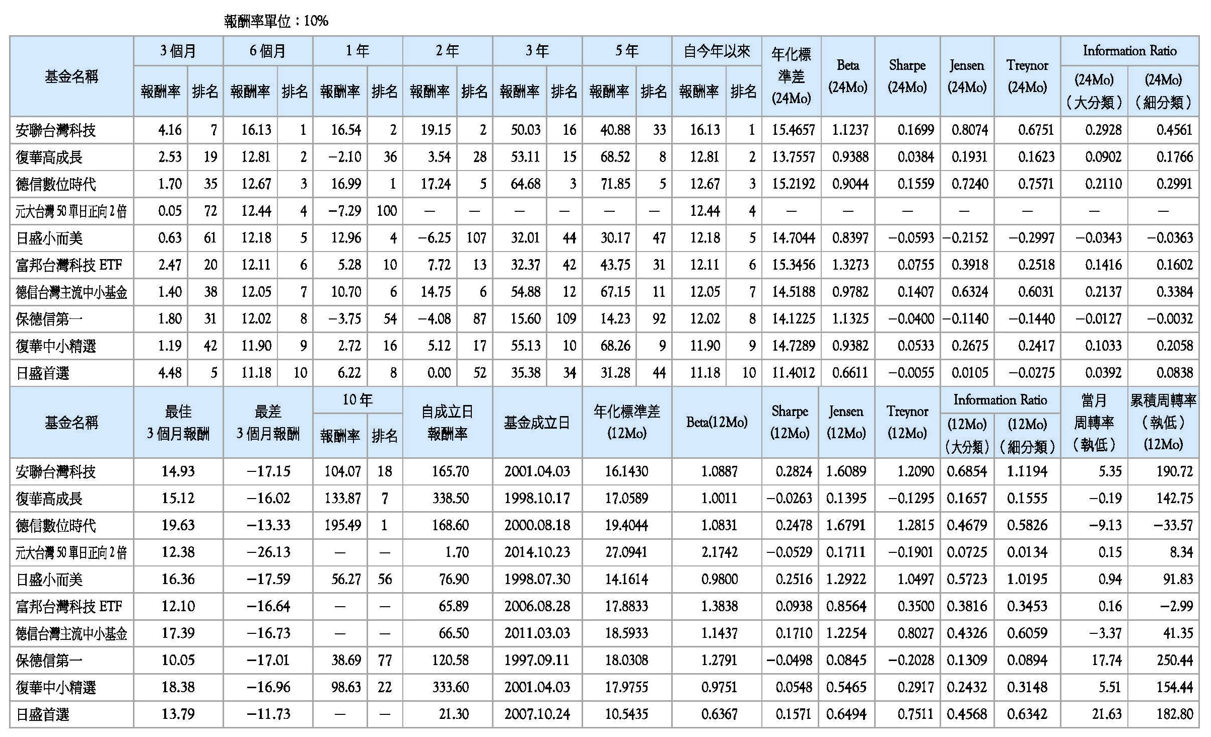
表 24-6 2016年6月份6個月報酬率前10名股票型
基金的績效評比表

Slide 28
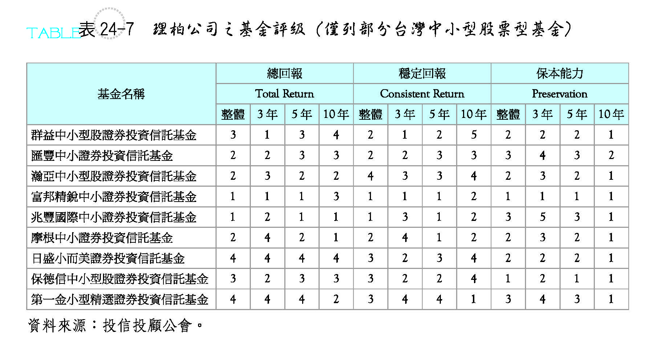
表24-7 理柏公司之基金評級
（僅列部分台灣中小型股票型基金）

Slide 29
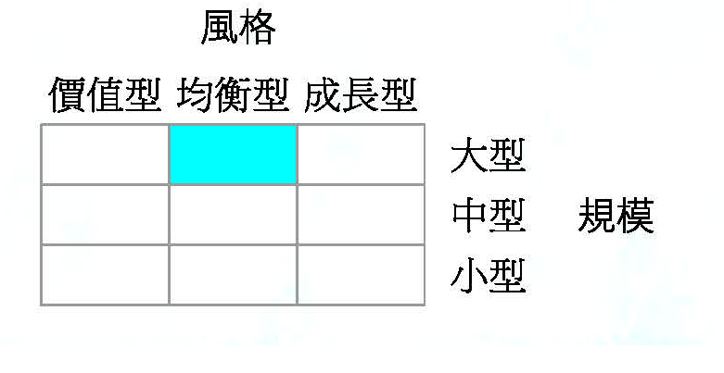
投資新視野—晨星之投資風格箱
富達麥哲倫基金的投資風格箱

